Slide 1
Составление Технического Задания
Факультет Интернета МФПУ СИНЕРГИЯ
Курс «Веб-разработка»
Илья Ершов

Slide 2
Упаковка смыслов
Смыслы должны быть изложены в тексте (Word, PowerPoint). До начала разработки сайта необходимо собрать воедино все смыслы которые будут переданы аудитории сайта.
Эта информация представляет из себя текстовое Техническое Задание или анкету, называемую Бриф и набор графических файлов.
Бриф на разработку сайта
Маркетинг-кит Заказчика
Реальные фотографии, иллюстрации

Slide 3
Какие смыслы следует упаковать в ТЗ
Название компании
Дескриптор (краткое описание деятельности)
Контакты
Текст главной страницы
Тексты страниц описывающих Услуги

Slide 4
Графические материалы
Обязательно:
Один или несколько видов логотипа компании, например:
для полноэкранного вида сайта
для мобильной версии
цветной вид и чёрно-белый
для шапки и для футера
либо если стартап, можно предоставить дизайнеру эскиз своей идеи логотипа и дизайнер сделает логотип в первую очередь, перед разработкой дизайна сайта
Фотографии/иллюстрации портфолио своих работ

Slide 5
Графические материалы
Желательно:
Фотографии реальных участников проекта, ваших сотрудников
Фотографии вашего офиса, торговых точек фасадов

Slide 6
Исполнители
Дизайн должен рисовать дизайнер
Верстать должен верстальщик
Дизайнера, верстальщика, программиста надо контроллировать, направлять - и это труд, за бесплатно никто не станет делать

Slide 7
Стоимость
В профессиональном создании сайта цена складывается: цена работы дизайнера + цена работы верстальщика + цена работы упаковщика смыслов
В более сложных проектах роль упаковщика смыслов может быть разделена на менеджера проекта и контент-менеджера
По мере роста сложности проекта могут быть добавлены роли back-end (серверного) программиста, front-end (браузерного, JavaScript) программиста и серверного системного администратора

Slide 8
Экономия
Сэкономить можно, купив шаблон и полностью исключив этапы дизайнера и верстальщика
Сайт будет плохим, если в проекте нет опытного контент-менеджера знакомого с системой управления контентом (админкой)

Slide 9
Пример Брифа на разработку сайта
для упаковки смыслов в сайте

Slide 10
Бриф на разработку сайта

Slide 11
Бриф на разработку сайта

Slide 12
Бриф на разработку сайта

Slide 13
Бриф на разработку сайта

Slide 14
Бриф на разработку сайта

Slide 15
Пример презентации
для упаковки смыслов в сайт

Slide 16
«Yes-construction» Офис в Москве +7 (495) 495-45-45 Группа строительных компаний Офис в С-Петербурге +7 (812) 375-75-75 welcome@yes-construction.ru
Строительство уникальных рубленых домов ручной работы
Гарантия 25 лет
Гарантия 25 лет
Вариант первой страницы № 1

Slide 17
«Yes construction» Офис в Москве +7 (495) 495-45-45 Группа строительных компаний Офис в С-Петербурге +7 (812) 375-75-75 welcome@yes-construction.ru Вариант первой страницы №2
Строительство уникальных рубленых домов ручной работы
Гарантия 25 лет
Гарантия 25 лет

Slide 18
Строительство индивидуальных домов по каркасной технологии Post & Beam
Post & Beam – стоечно балочная технология строительства, в которой несущие элементы выполнены из бревен большого диаметра.
Использование этой технологии выводит наши дома на принципиально новый уровень строительства и архитектуры.

Slide 19
Комбинированные рубленые дома.
240 м2 4 664 000 рублей
Срок строительство 4- 5 месяцев
180 м2 3 878 000 рублей
Срок строительство 3- 4 месяца
Подробнее
Подробнее

Slide 20
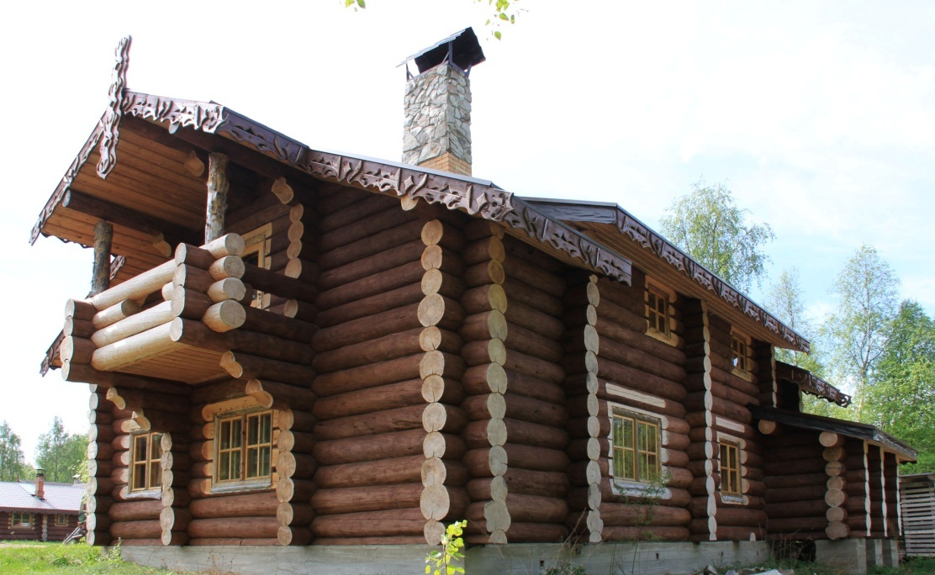
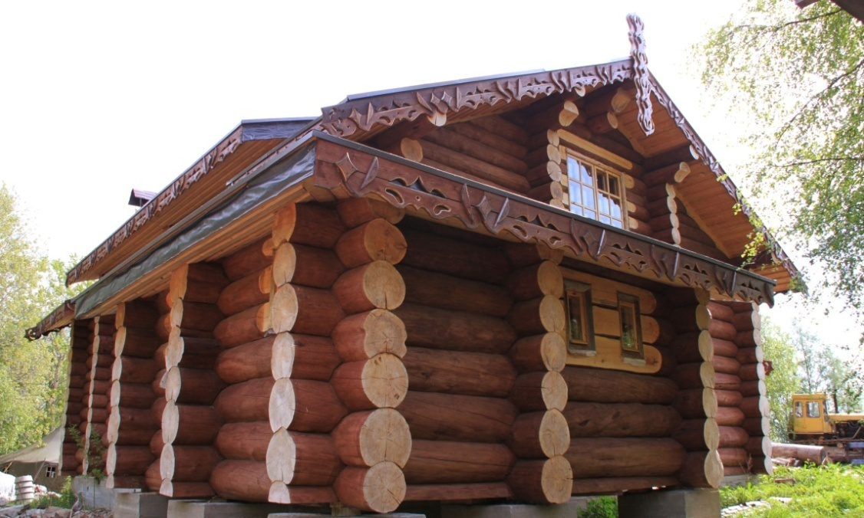
Строительство рубленых домов в классическую
русскую чашу с использованием
уникальных предметов декорирования экстерьера дома

Slide 21
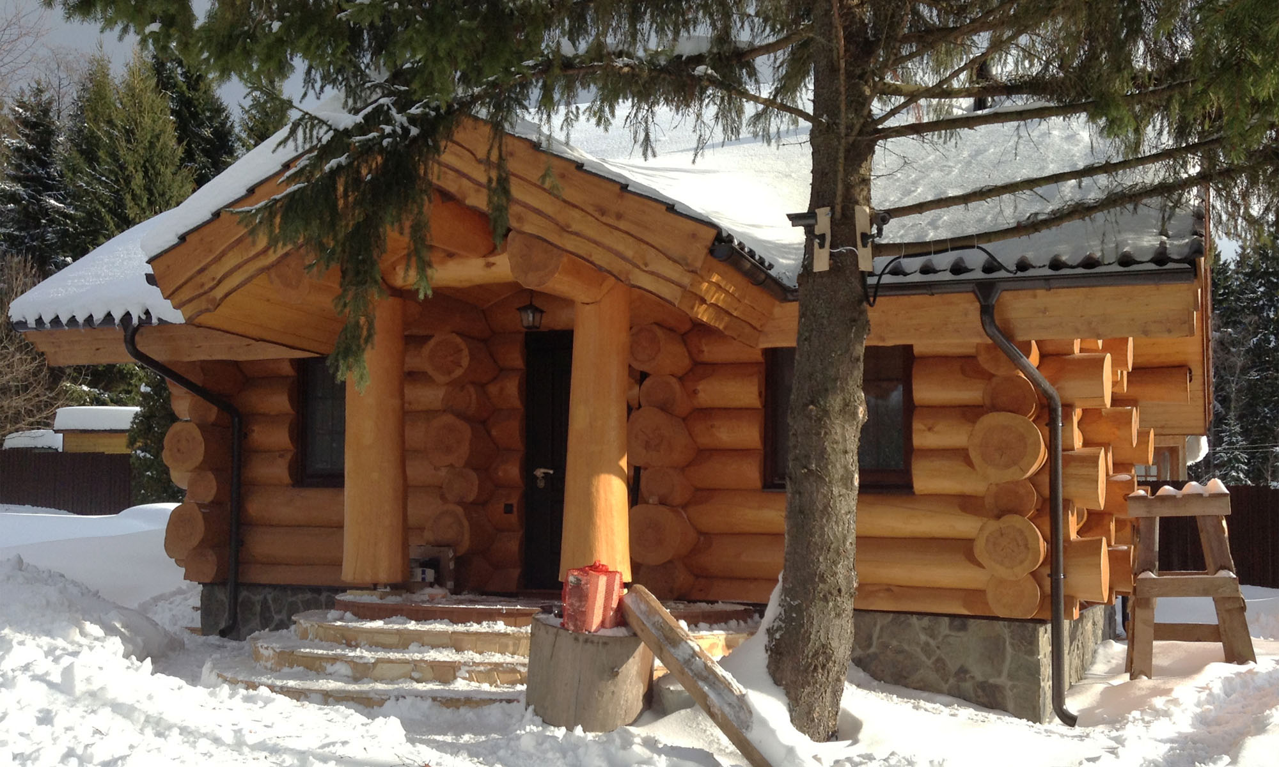
Технология канадского и норвежского замка.
В месте соединения бревен образуется плотный замок трапециевидной формы. При осадке верхнее бревно заклинивает нижнее и препятствует естественной деформации дерева

Slide 22
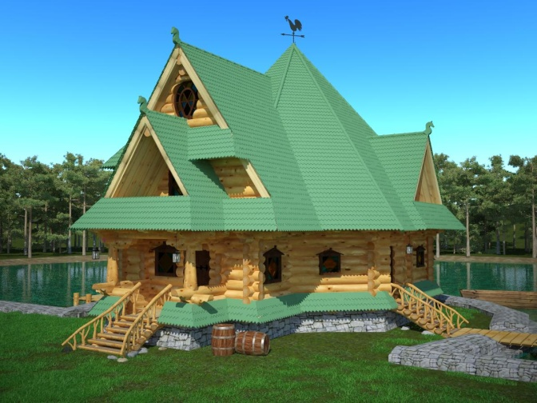
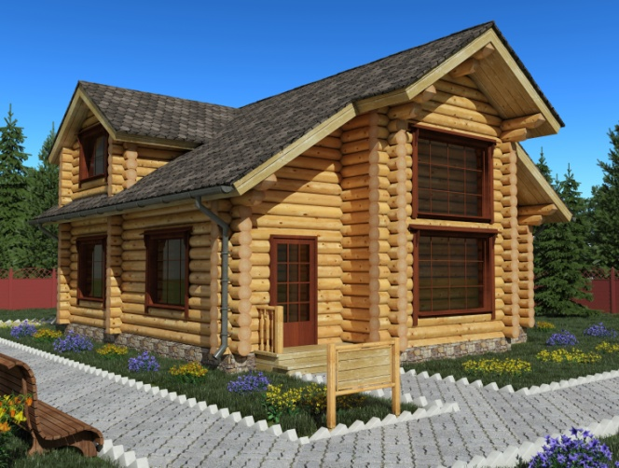
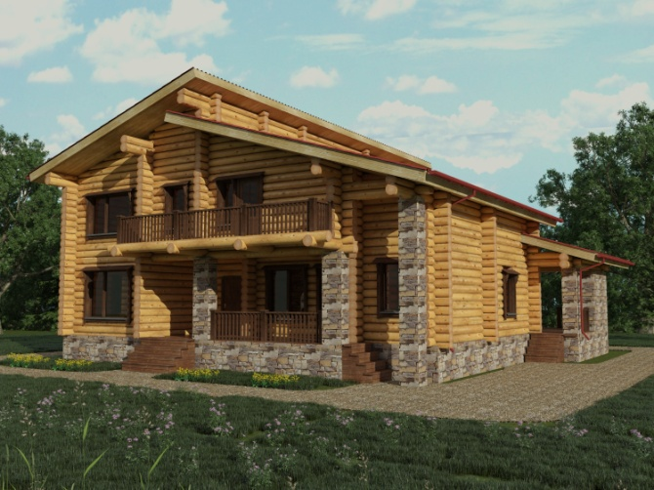
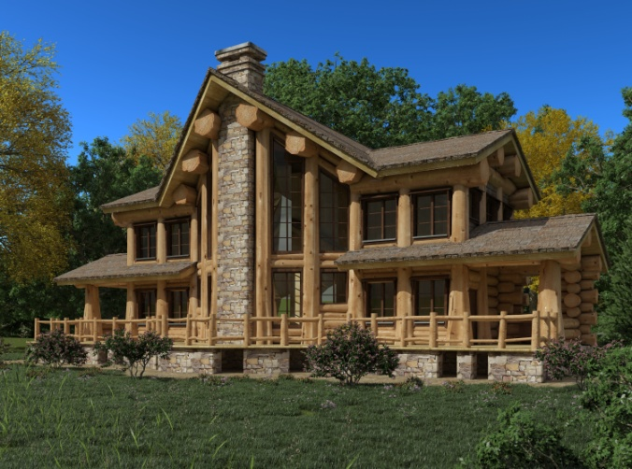
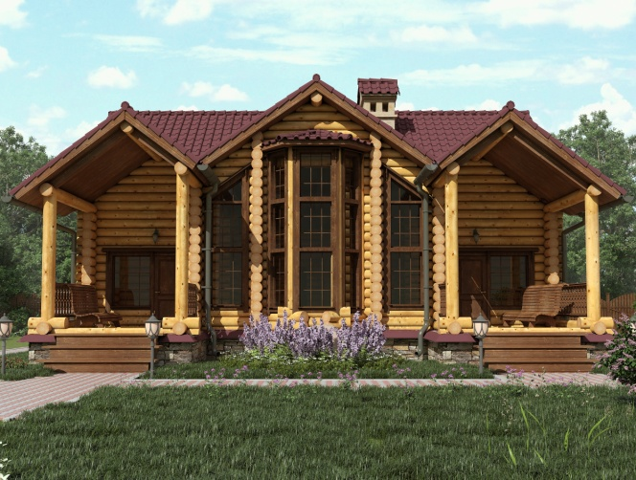
Проекты

Slide 23
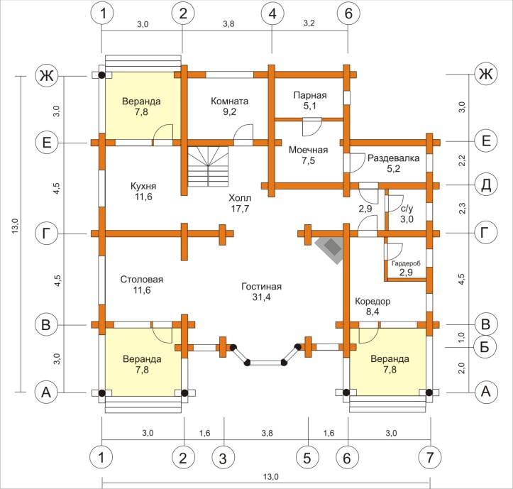
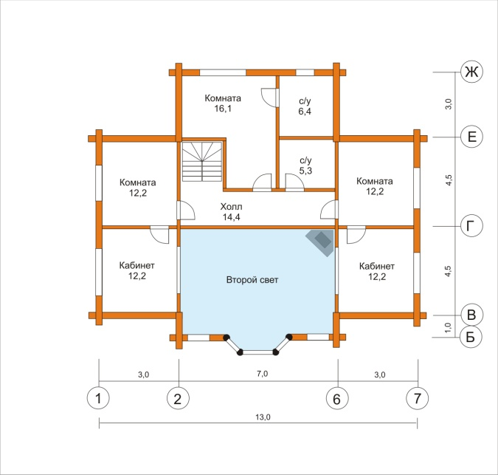
Проект «Canadian Wood» 274 м2
От 5 346 000 рублей

Slide 24
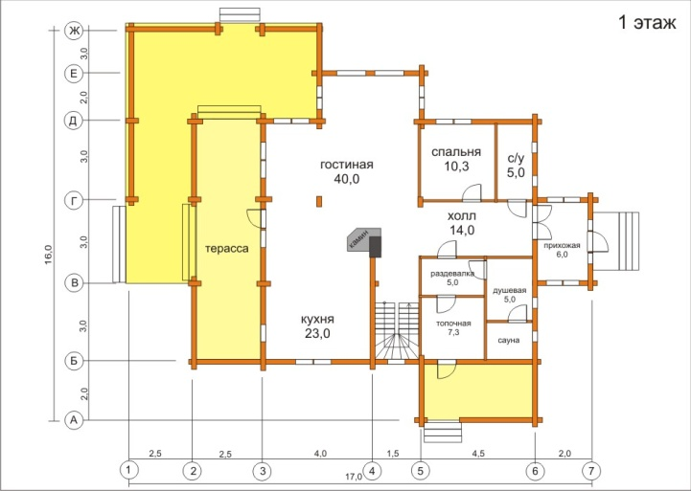
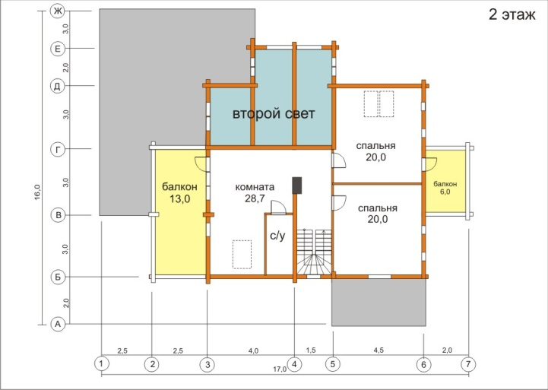
Проект «Finland Wood» 324 м2
От 7 239 000 рублей

Slide 25
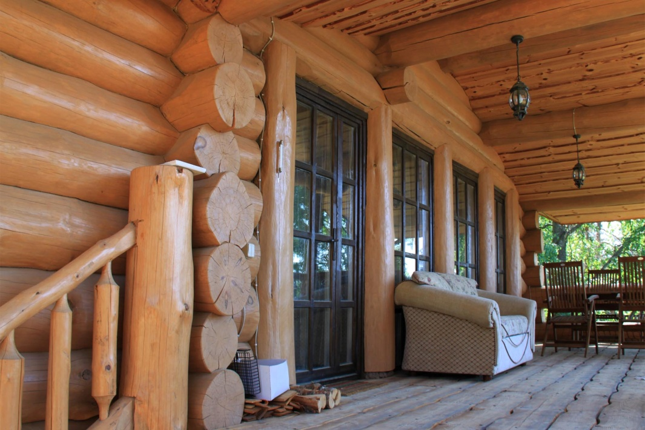
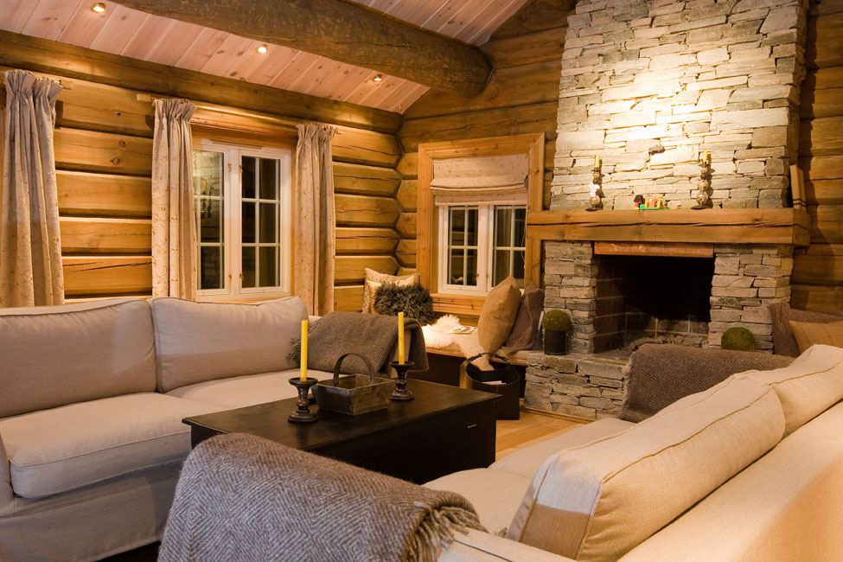
Уют и роскошь каждого дома
Рубленые дома позволяют использовать внутренне пространство дома с применением самых разных дизайнерских решений и подстроить его под индивидуальный характер каждого владельца

Slide 26
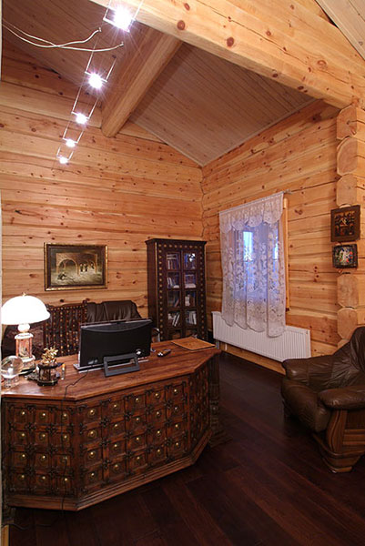
Классический интерьер рубленого дома из лафета

Slide 27
Польза для здоровья рубленого дома
Экологичность материала
Оптимальная влажность воздуха
Постоянный кислородообмен внутри помещений
Выделение фитонцидов, полезных для людей, страдающих астматической болезнью.
Здоровый и крепкий сон.

Slide 28
«Yes Construction» - это
Команда строителей, архитекторов, дизайнеров с опытом работы более 8 лет.
Опыт строительства рубленых проектов от 50 до 2500 м2
Проектирование любой сложности.
Строительство в любом регионе России и Европы
Своя сырьевая и производственная площадка в Архангельской области
Макетная мастерская
Комплексное юридическое сопровождение на всех этапах реализации проекта

Slide 29
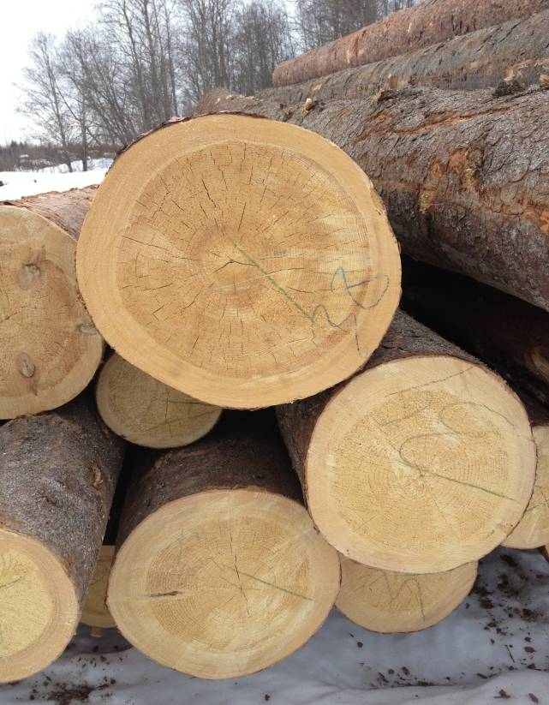
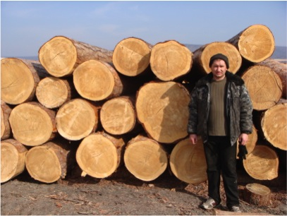
Использование древесины только высокого качества
Архангельская и карельская сосна Алтайский кедр

Slide 30
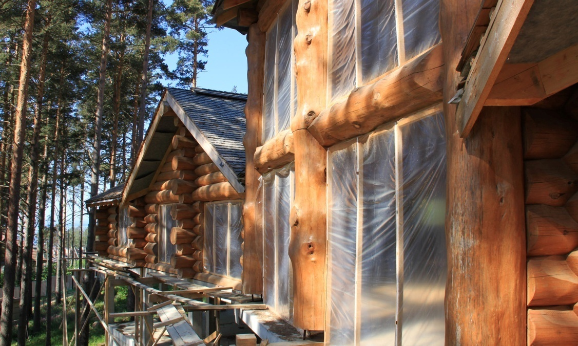

Slide 31
Безопасность дома
Все дома нашей компании проходят тщательную технологическую
антисептическую и огнебиозащитную обработку экологичными материалами
Neomid (Россия)
Osmo (Германия)
Glimtrex, Lobasol (Германия)
СОПУР (Польша)
Данные вид продукции защищает наши дома от возгорания (1 – 3 степень огнезащиты дома) и полностью предотвращает появления каких либо биологических изъянов в древесине.

Slide 32
Стоимость проектирования
Архитектурный проект дома | 450 руб./м2
Конструктивный проект дома | 500 руб./ м2
Дизайн проект | 1900 руб./м2
Проект водоснабжения | 220 руб./м2
Проект электрики | 250 руб./м2
Проект кондиционирования | 200 руб./м2
Полный комплект из 4 проектов | 2300 руб./м2

Slide 33
Стоимость строительства дома
Рубленые дома | Конструктив | Под ключ
Дом из бревна от 30 см. Ручная работа. | от 14 000 руб/м2 | от 32 000 руб/м2
Рубленый каркасный дом Post & Beam | от 16 000 руб/м2 | от 35 000 руб/м2
Дом из лафета. Архангельская сосна от 30 см. | от 17 000 руб/м2 | от 36 000 руб/м2
Дом из лафета. Алтайский кедр 35 - 50 см | от 25 000 руб/м2 | от 40 000 руб/м2
Монолитно - кирпичные дома | Конструктив | Под ключ
Монолитно кирпичный дом | от 24 000 руб./м2 | от 49 000 руб/м2

Slide 34
Этапы работ перед строительством
Выбор земельного участка. Выезд специалиста. Осмотр существующего земельного участка. Составление предварительного плана подъездных путей и организации строительства. При необходимости согласование генплана и получения разрешения на строительство.
Согласование предварительной сметы.
Эскизное и архитектурное проектирование
Геология участка. Определение уровня грунтовых вод и оптимального типа фундамента
Согласование проектных решений. Составление окончательной сметы стоимости строительства.
Подписание договора на строительство

Slide 35
Основные этапы строительства
Разработка земельного участка (при необходимости)
Строительство выбранного типа фундамента
Строительства конструктивной части дома из выбранного материала. Как непосредственно на участке Заказчика так и на производственной площадке нашей компании
Окончательный монтаж конструктивной части дома под крышу
Проводка инженерных коммуникаций дома
Внутренние и наружные отделочные работы
Создание интерьера дома
Сдача объекта Заказчику

Slide 36
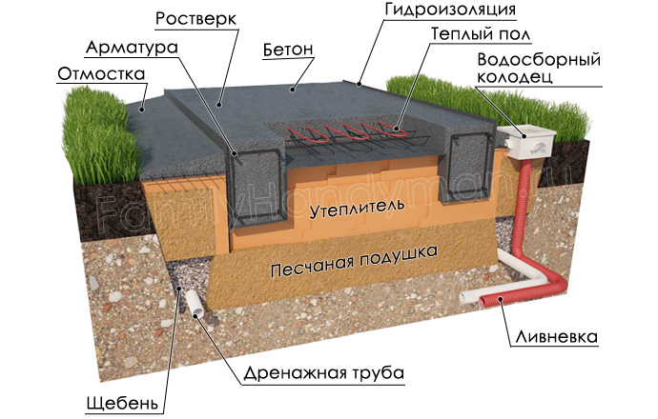
Технология строительство фундамента «шведская плита»
Преимущества:
Равномерная нагрузка
на грунт, исключающая
возможность просадки дома
Система встроенных теплых полов
уже в фундаменте дома, позволяющее
класть напольные покрытия без дополнительных затрат на стяжку пола
Возможность постоянно поддерживать
дом в тепле в холодное время года, без
дополнительных затрат.

Slide 37
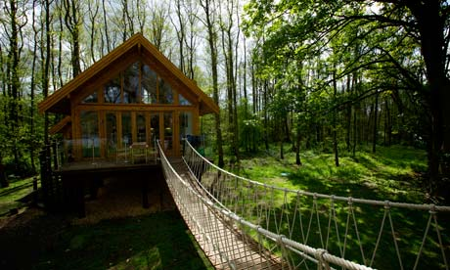
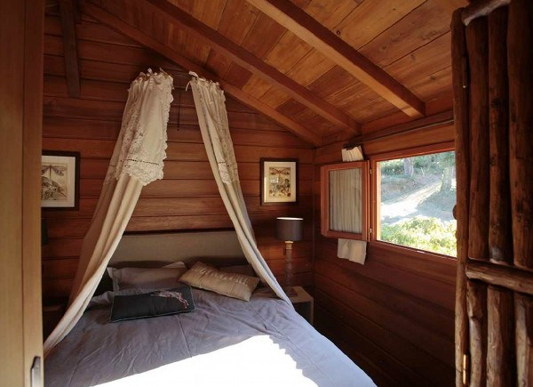
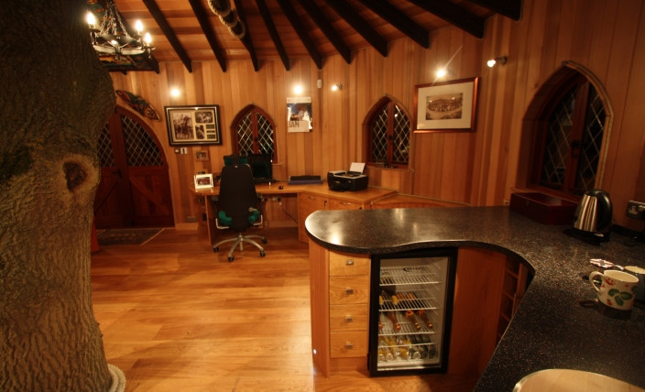
Tree House.
Возможность строительства популярных в Европе и США
Tree House (дома на дереве), спроектированных индивидуально
под каждого клиента с учетом особенностей роста и возраста дерева
.
Кабинет
Игровая комната для детей
Зона отдыха
Домашний кинотеатр
Клубное место для встреч с друзьями

Slide 38
Илья Ершов
Ссылки и дополнительные
материалы на странице: www.j.mp/mfpa-links
Веб-разработчик, руководитель интернет-проектов
ershov.ilya@gmail.com
Skype: ershov.ilya
www.ershov.pw

Slide 39
Спасибо за внимание

